Slide 1
ABORDAGEM DE RISCO, GERENCIAMENTO DE RISCO, E DIRETRIZES DE RISCO TOLERÁVEL
Dave Paul, P.E.
Lead Civil Engineer
U.S. Army Corps of Engineers
Risk Management Center
David.B.Paul@usace.army.mil
Dam Safety Workshop
Brasília, Brazil
20-24 May 2013

Slide 2
Antecedentes
O US Bureau of Reclamation realizou estudos determinísticos em todas as suas barragens….uma forma de zelar pela longa vida das barragens.
Equipes anteriores tentaram desenvolver “requisitos mínimos de instrumentação”, mas não chegaram a um consenso sobre como deveriam trabalhar.
Formou-se uma equipe para desenvolver o processo para resolver os problemas de monitoramento a longo prazo.
Desenvolveu-se o processo de Análise de Modos Prováveis de Falha (PFMA).

Slide 3
Objetivos de Aprendizagem
Abordagem de Risco do Portfólio de Segurança de Barragens
  Compreender o Processo de Avaliação e Tomada de Decisão
  Tomar conhecimento das Mudanças na Classificação de Ações de Segurança de Barragens
Priorização de Gerenciamento de Risco para Segurança de Barragens
  Compreender bem os Papéis, Responsabilidades, Filosofia e Implementação de Ações Prioritárias de Segurança de Barragens, incluindo:
    Filas para Efetuar as Ações
    Fatores de Tomada de Decisão
Diretrizes de Risco Tolerável
  Compreender os conceitos de Tolerância de Risco
  Compreender a visualização de Riscos em Tabelas f-N
  Tome conhecimento dos Princípios de ALARP

Slide 4
Definição de Segurança de Barragens e Diques
“A segurança de barragens e diques é a arte e ciência de assegurar a integridade e viabilidade de barragens de forma que não apresentem riscos inaceitáveis à população, propriedade e meio ambiente.
Requer a aplicação coletiva de princípios e experiência em engenharia, bem como uma filosofia de gerenciamento de riscos que reconheça que um dique é uma estrutura cujo funcionamento seguro não é determinado explicitamente pelo seu projeto original e construção.
Também inclui todas ações tomadas para identificar ou prever deficiências e consequências relacionadas a falhas, e documentar, disseminar e reduzir, remediar ou eliminar quaisquer riscos inaceitáveis na medida do possível”
Federal Guidelines for Dam Safety, Glossary of Terms (FEMA 148), April 2004

Slide 5
Abordagem de Análise de Riscos
Office of Management and Budget, 1995 e 2007
Análise de Risco
com base em Análises
Gerenciamento de Risco
Baseado em Políticas e Preferências
Comunicação de Riscos
Intercâmbio Interativo

Slide 6
Relembrando as Rupturas de Barragens no passado
Johnstown, PA – Maio,1889
Austin, TX – 1900
St. Francis, CA – Março, 1928
Buffalo Creek, WV – Fevereiro,1972
Teton, ID – Junho,1976
Kelly Barnes, GA – Novembro, 1977
Taum Sauk, MO – Dezembro, 2005
Ka Loko & Waiakalau, HI – Março, 2006
New Delhi, IA – Dezembro, 2010
Notes:
List of Dam Failures
Video – “One Saturday Morning”

Slide 7
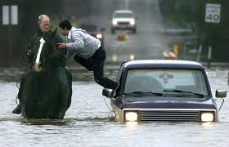
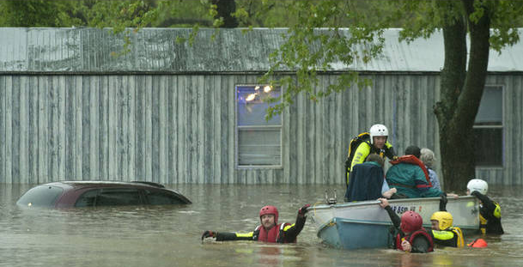
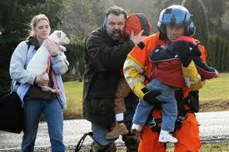

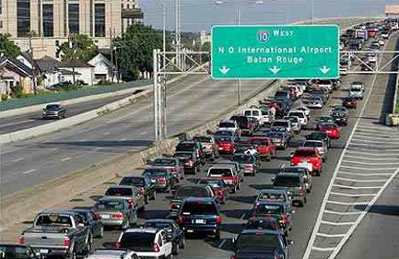
A Segurança da Vida Humana está acima de tudo.
Protegendo Pessoas, Não Barragens
Notes:
Overall point 1: Focus is on protecting people, not levees

Slide 8

Informado
por Riscos
Notes:
Overall point 4: Clarify on funding-when, how, etc.

Slide 9
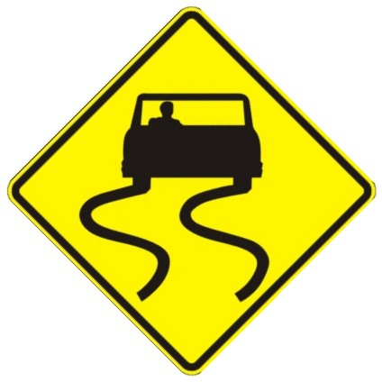
Claro
Conciso
Transparente
Útil
Notes:
Overall point 2: Risk communication-keep it simple, useful, and transparent

Slide 10
Vamos mudar o diálogo!

Slide 11
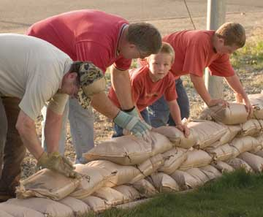
Riscos Compartilhados, Responsabilidades
Compartilhadas
Notes:
Shared Responsibility
And shared responsibility. That doesn’t mean transferred responsibility. In fact, an important thing we heard was the need to take on more ourselves.
This picture also represents the generational change happening at the corps

Slide 12

Abordagem Sistêmica
Notes:
Overall point 5: Federal Alignment

Slide 13


Periódico e
Contínuo

Slide 14

Primeiro, Não Causar Danos…
Notes:
Do no harm

Slide 15
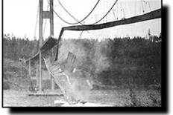
Compreenda Modos
De Falha Potencial
Notes:
Failure modes

Slide 16

Pensamento Crítico
Institucionalizar Lições Aprendidas na Política …
…Adotar Pensamento Crítico em Todos os Casos
Seja orientado à tomada de decisões
Notes:
Critical thinking

Slide 17
APRIMORAMENTO DO PROGRAMA DE SEGURANÇA DE BARRAGENS DO USACE
Em setembro de 2001, a Equipe de Revisão por Pares do ASDSO lançou uma minuta de relatórios, em que afirmou que:
“USACE tem um programa de segurança de barragens marginalmente aceitável.”
A Equipe de Revisão por Pares propôs 17 recomendações sobre como o Corpo pode retomar seu papel de liderança na área de segurança de barragens.

Slide 18
O PROGRAMA DE SEGURANÇA DE BARRAGENS E DIQUES DO USACE
Estabeleceu o Comitê Diretor Nacional de Segurança de Barragens
Estabeleceu Assistente Especial de Segurança de Barragens no QG
Estabeleceu Equipe de Políticas e Procedimentos
Estabeleceu Centro de Gerenciamento de Riscos
Estabeleceu Grupo Sênior de Supervisão (Presidido pelo Assistente Especial de Segurança de Barragens e Diques)
Revisou a ER 1110-2-1156 com base em princípios de gerenciamento de risco
Uma ER está sendo elaborada para segurança de diques

Slide 19
PROGRAMA DE SEGURANÇA DE BARRAGENS E DIQUES DO USACE
Estabeleceu Centro de Mapeamento Modelagem e Consequencias como parte do RMC (atualizar e aprimorar a produção de mapas de inundação)
Desenvolveu caixas de ferramentas para facilitar avaliações de risco (mais de 10 ferramentas voltadas para cada disciplina estão disponíveis para PA e IES)
Estabelecer coordenação mais próxima com agênicas federais congêneres (USBR, TVA, FERC, e NRCS) para assegurar que as políticas sejam consistentes quando aplicável
O inventário do sistema de diques foi concluído e a base de dados foi estabelecida

Slide 20
Transição ao Programa de Segurança de Barragens Informada pelo Risco
Passou-se de uma abordagem pautada somente em normas para uma abordagem de gerenciamento de riscos no âmbito da carteira de projetos de segurança de barragens
A abordagem de decisões informadas por riscos inclui diretrizes essenciais pautadas em normas
Uma das bases das decisões informadas por riscos é a elaboração de diretrizes de risco tolerável
Outros fatores não quantitativos irão influenciar decisões de gerenciamento de risco
Notes:
USACE is moving from a solely standards based approach for its dam safety program to a dam safety portfolio risk management approach. The standards based or essential guidelines approach is included in the risk informed approach to the dam safety program and dam safety program decisions will now be risk informed. One of the bases for a risk informed decision, and prioritization of the work, is a consideration of the achievement of tolerable risk guidelines following implementation of risk reduction measures. In addition, it should be recognized that other non-quantitative factors will influence practical decision making for the dam safety program.

Slide 21
Iniciativas de Gestão :
Princípios para a Tomada de Decisões
Abordagem Antiga
Abordagem Nova
Liderada em nível local
Decisões em nível local
Concilia Segurança com Outros Benefícios
Por ordem de chegada…
Políticas motivam decisões
Cada Distrito por si
DSA e Recuperações de grande porte
Liderada em nível nacional
Decisões conjuntas
Coloca segurança acima de tudo
Informada por Riscos
As políticas trazem subsídios para decisões
A cooperação é fundamental para a sobrevivência
Relatório de Modificação
de SB

Slide 22
Dam Safety Risk Framework
Notes:
Risk assessors vs. Risk Managers
It is the risk assessor’s job to assess and convey the extent and significance of uncertainty in the technical aspects of a decision process. It is the risk manager’s job to weight its importance in the decision.
The safety case for justifying the choice of a specific risk management option must be made explicit, transparent, and based on a shared responsibility for the choice made. The effectiveness of a specific option and any residual, transformed or substitute risks must be recognized. The actions individuals may take to reduce personal risk should be carefully communicated as a part of the risk management alterative that is chosen.

Slide 23
Processo de Gerenciamento de Risco na Carteira de Projetos
Forma de Abordar 3000 Elementos de Infraestrutura com credibilidade
Esforços e Financiamento Compatíveis com Decisões e Serem Tomadas
Sempre há Risco Residual a Ser Gerenciado

Slide 24
Regulação de Segurança de Barragens
ER 1110-2-1156
Baseado em Riscos/Modos de Falha
Conceito de Engenheiro Chefe
Ênfase em Processo Todo do Projeto à Construção
Supervisão Total do Projeto à Construção
Ênfase em Supervisão do Governo

Slide 25
DSAC – Classificação de Ações em Segurança de Barragens; um sistema de classificação que varia de ‘Urgente Convincente’ a ‘Normal’ e representa o grau de urgência das ações relacionadas a a segurança
MIRRs – Medidas Interinas de Redução de Riscos; medidas a serem formuladas e realizadas para barragens que não são consideradas como tendo nível tolerável de segurança. Estas medidas são interinas até que sejam implantadas medidas mais permanentes de remediação.
Notes:
This is a simplified flow chart of the dam safety risk management portfolio process that is used by USACE and Reclamation. FERC is considering implementing this type of process – the current process used by FERC is similar but does have differences.
This process meets the requirements of being continuous, iterative, systematic, and scalable. It can be modified to fit the details and requirements of each federal agency.

Slide 26
Processo de Gerenciamento de Riscos
Atividades rotineiras são gerenciadas de forma Descentralizada
Atividades não rotineiras são gerenciadas de forma Centralizada:
  Prioridades
  Filas
  Escalonamento
  Investimentos
Instrumentação
Risk
Reclassified?
Inspeções
Periódicas
Inspeções
rotineiras
Rehab
Construction
Modification
Report
Avaliações
'Periódicas
Remedial
Action?
Preocupações de
Segurança?
Rotineira e
Em andamento
Issue
Evaluation
And IRRM
Evento Incidente
ou Espacial

Slide 27
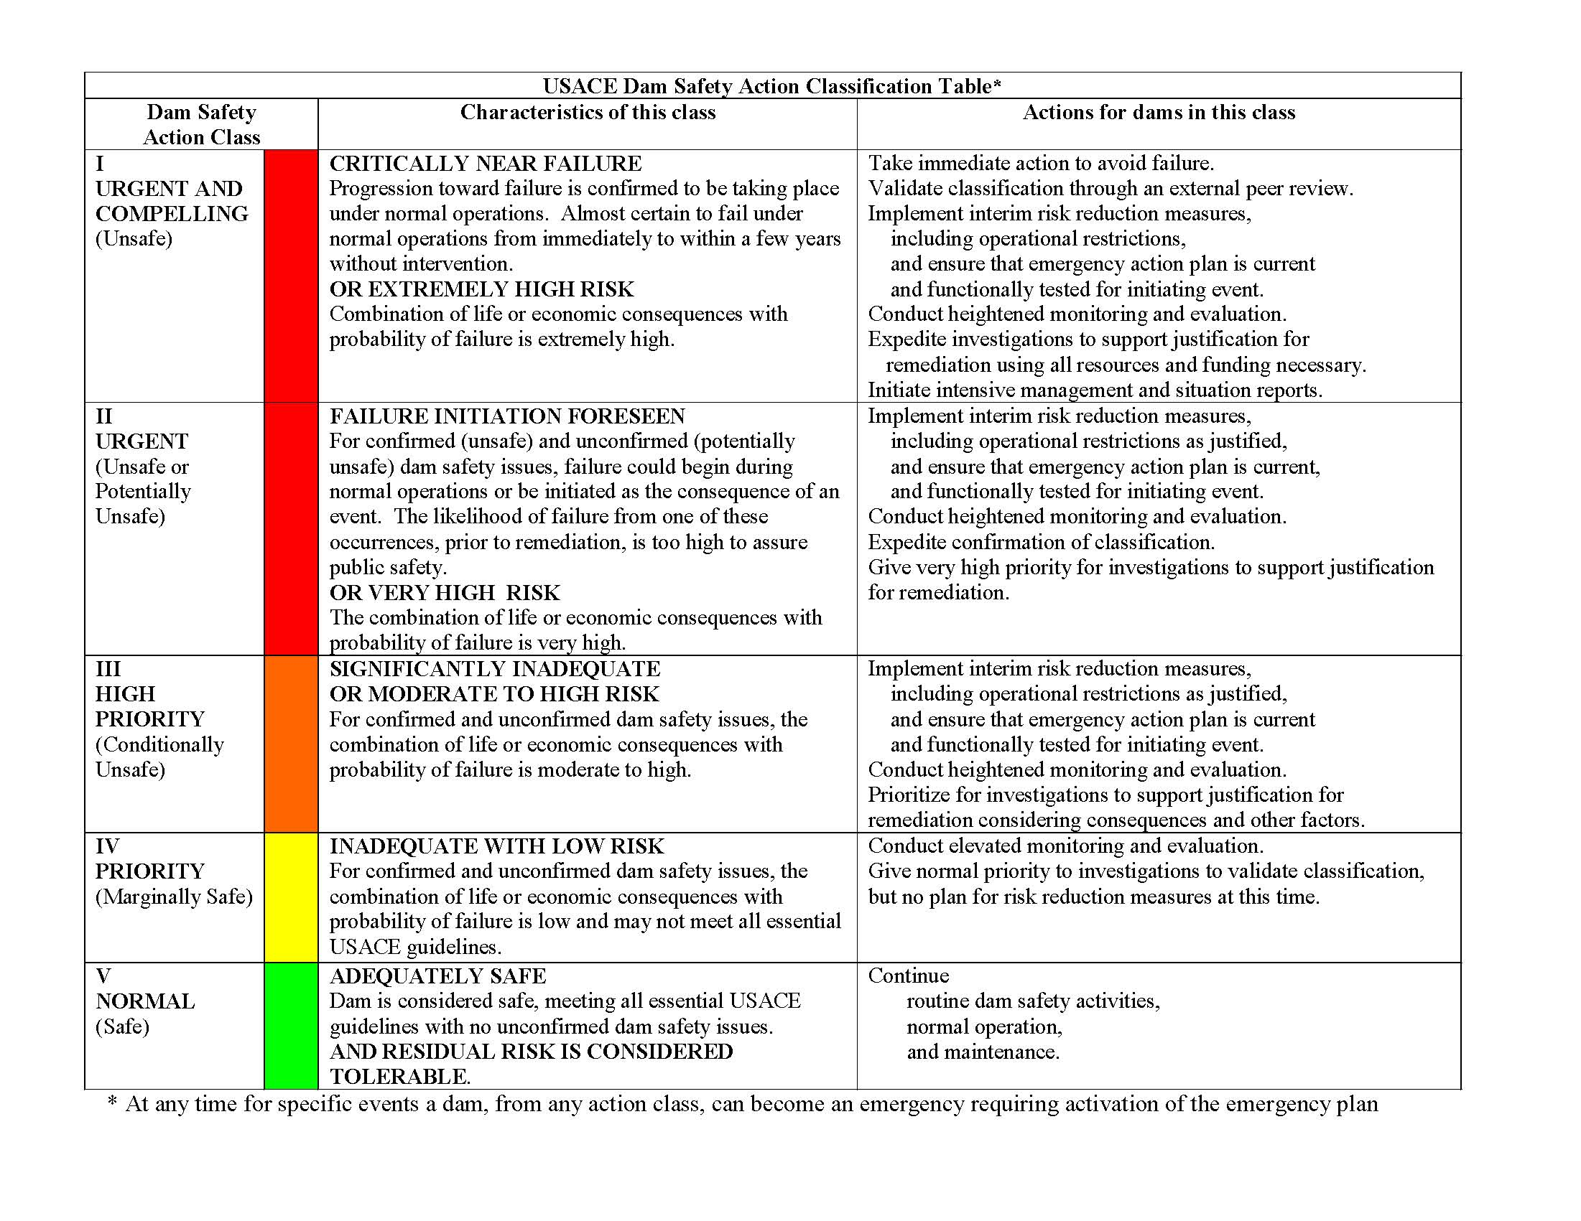
Decision Levels
Descrição de Ações
Necessárias
Descrição de Risco
e Urgência
Descrição Geral

Slide 28
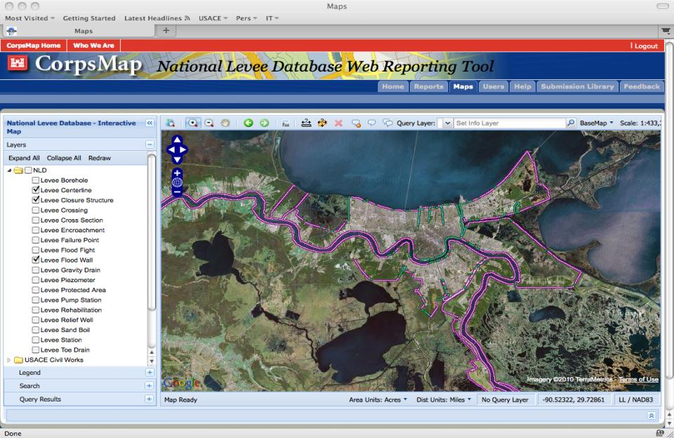

Base de Dados Nacional de Diques Acesso Público https://nld.usace.army.mil
Encaminhados ao site mediante certificados
>2,774 Segmentos and >2,105 sistemas
Milhas conhecidas atualmente = 14648.65
Milhas Concluídas = 13099.88 = 89%
Milhas sob contrato = 1391.77 = 10%
Aguardam concessão de contrato = 157.00 = 1%
Notes:
Zoomed in to New Orleans

Slide 29
29

Slide 30
Processo de Classificação de Diques
Decisão
LSOG recomenda LSAC ao
LSO do USACE
LSO do USACE aprova
Designação de LSAC
Distrito
Oficial de Segurança de Diques na Sede
Empreendedor ou apoiador não Federal
Insumo para Triagem
Execução
Triagem de Diques
Comunica LSAC ao empreendedor não Federal e atores interessados
Divisão
Grupo Sênior de Supervisão de Diques
Equipe Nacional de Garantia de Qualidade
Implementação Nacional
Consistência Nacional
Garantia de Qualidade
Determina LSAC preliminar para LSOG e comentários e orientação para os Distritos
Linha pontilhada representa relatórios sobre sistemas de diques devolvidos para aperfeiçoamento.
Linhas sólidas representam encaminhamento de relatórios e decisões.

Slide 31
Grupo do USACE de Práticas em Segurança de Barragens e Diques
Steve Stockton, Chefe, Obras Civis
James Dalton, Chefe, Engenharia e Construção
Eric Halpin, Assistente Especial em Segurança de Barragens
Barb Schuelke, Gerente Nacional de Segurança de Barragens
Tammy Conforti, Gerente de Programa Nacional de Segurança de Diques
IWR
HQ
Steering
Committee
Senior
Oversight
Risk
Management
Center
Policy &
Proc.
RRDX
Consequence
Production
Risk
Cadres
MSC
MSC
MSC
DISTRICT
DISTRICT
DISTRICT
DISTRICT
DISTRICT
DISTRICT
Oficial de Segurança de Barragens e Gerente do Programa de Segurança de Barragens em todos os níveis organizacionais

Slide 32
Resumo de Papéis e Responsabilidades
A maioria dos papéis e responsabilidades dos principais profissionais na área de segurança de barragens é basicamente igual que era antes. Uma grande diferença é a criação do Centro de Gerenciamento de Riscos.
Comandantes em cada nível do USACE ainda têm a responsabilidade final pela segurança das barragens no âmbito de seus comandos.
Os comandantes exercem esta função por intermédio de Oficiais de Segurança de Barragens nomeados oficialmente em cada nível.
Pessoal em cargos importantes (DSO, DSPM, Assistente Especial, etc…) requer qualificação profissional especial, experiência em segurança de barragens, além de demonstrar capacidade de liderança e gestão.

Slide 33
Resumo de Papéis e Responsabilidades
Assistente Especial para Segurança de Barragens e Diques
  Representa o DSO na execução do programa
  Representa o USACE DSO em propostas orçamentárias
  Preside Comitês principais (DSSC, SOG, etc..)
  Assessora o Centro de Gerenciamento de Riscos sobre políticas de SB em termos de prioridades e direção ao Diretor do Centro RMC

Slide 34
Centro de Gerenciamento de Riscos – Papéis e Responsabilidades
Monitora e presta Garantia de Qualidade quanto ao desempenho de todo o programa de SB
Gerencia filas de recursos do DSAC (estabelece prioridades conjuntamente com o Assistente Especial e SOG)
Confere consistência na revisão técnica e supervisão (MIRRs, Relatórios IE, etc…)
Mantem programas de tecnologias em segurança de barragens (e.g. Consistência/eficiência na gestão da base de dados)
Mantém competências técnicas em segurança de barragens
Gerencia classificação de riscos e todos os dados auxiliares

Slide 35
Centro de Gerenciamento de Riscos – Papéis e Responsabilidades
Atualiza lições aprendidas, políticas e orientações para procedimentos de SB
Estabelece e acompanha indicadores do programa
Apoia processo e orçamento de recursos de TI
Faz ligação com painéis nacionais de revisão por pares
Coordena os esforços dos grupos de trabalho especiais (e.g. Políticas & Procedimentos)
Maintem plano de segurança de barragens para 10 anos

Slide 36
Papéis e Responsabilidades Organizacionais
Tomada de decisões sobre prioridades nestas filas será informada pelos riscos e feita em nível nacional.
Centro de Gerenciamento de Riscos fará recomendações ao SOG.
SOG e HQUSACE (sede) tomarão a decisão final sobre prioridades.

Slide 37
Classe DSAC e Prioridades
A Classe DSAC mais alta é a mais priorizada.
As barragens serão priorizadas dentro de suas respectivas classes DSAC.
Barragens DSAC I, risco de mortes, serão prioridade número 1 para o gerenciamento de riscos e não necessitarão de estudo de avaliação de problemas.
Uma barragem de risco mais baixo pode receber financiamento antes que outra de risco mais alto quando tal priorização é efetiva em termos de custos e confere agilidade à gestão da carteira de projetos.

Slide 38
Responsibilidade do Corps of
Engineers pela Segurança de Barragens
O Comandante (Chefe de Engenheiros) é responsável pela Segurança de Barragens no Corps.
  O Chefe de Engenheiros nomeou o Sr. James C. Dalton, P.E., para o cargo de Oficial de Segurança de Barragens do Corps
No nível do MSC (Divisão), o Comandante é responsável.
No nível do Distrito, o Comandante é responsável.
No sítio da barragem, o Gerente de Operações é responsável.
Notes:
The Corps of Engineers can be defined as four levels from the Headquarters at Washington to the individual dams.
At each level where there is a military officer position designated as a Commander, that individual is responsible for dam safety. Below the District commander, there are a number of organizational structures; however, the operations manager in charge of a dam is the individual that is responsible for dam safety at the dam.

Slide 39
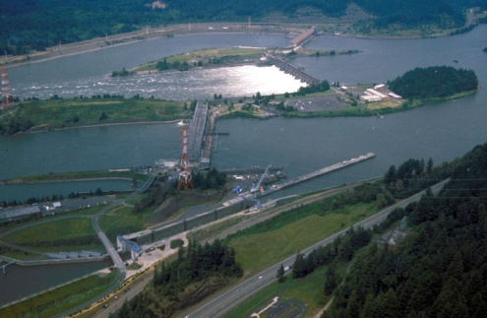
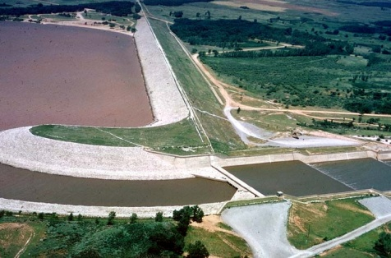
Nossas Barragens de Obras Civis
O Corps possui mais de 700 barragens, no país e em Porto Rico.
  Aterro = 86 %
  Concreto = 7 %
  Misto = 7 %
Os objetivos dos projetos incluem:
Controle de cheias, navegação, hidreletricidade,
Abastecimento d’água, conservação de peixes e vida silvestre, recreação
Altura mediana: 28,35 m
Altura média: 34 m
Idade média: 55 anos
Barragens de alto potencial de danos: 77 %
Capacidade Total de armazenamento: 408.282 m³
Notes:
The Corps is in the business of owning, operating, and maintaining dams; BIG TIME.
However, our dams are getting older. Our oldest dams are over 160 years old and we have a total of 14 dams over 100 years old. The median age of the dams is 44 years old.
Last year the flood damages prevented were $21.2 billion. However, regardless of losses, let one of the dams fail and all the damages prevented will be forgotten.

Slide 40
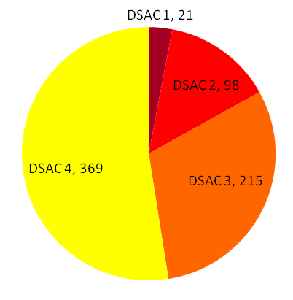
USACE Distribuição da Carteira de Barragens em Termos da Classificação de Ações em Segurança de Barragens
DSAC I, 19
Contagem em Set de 2012 foi de 702 barragens em 556 projetos.
Set de 2011: 698 barragens em 559 projetos.
Tabela DSAC aplica-se a todas as barragens. Não inclui uma barragem recém-construída que ainda não foi classificada.
Fonte de Dados: DSPMT, 4 Set 2012
Notes:
Our current total inventory for Sep 2012 is 704 structures at 556 projects compared to 698 structures at 559 projects in Sep 2011.
In Sep 2011, there were 698 structures at 559 projects. During the last year, we deleted one dam (Elk Creek) and reassigned 5 dams to separate structures. These 5 structures were incorrectly identified as main dams, when they are really separate structures to other dams. We also added 2 dams to the inventory: Woonsocket Falls and Indiana Harbor CDF. One dam, Green River Lake Dam, was incorrectly identified as a separate structure so we fixed to show as a main project. So 6 dams were removed and 3 were added to make the difference 3 (559 --> 556).
The separate structure number is still changing as we improve and modify the database. In Sep 2011, there were 139 appurtenant structures included in the USACE inventory. During the last year, we removed 17 structures because they had the same consequences as the main dam and reassigned one separate structure to be a main dam (incorrectly labeled). Total of 18 appurtenant structures removed. We also added 22 separate structures and reassigned 5 dams to separate structures for a total addition of 27. So the difference is an additional 9 structures. In Sep 2012, there are 148 appurtenant structures in the USACE inventory.
There is the potential to remove 35 appurtenant structures and add 4 for a total loss of 31. Our project number is more steady but could still change with the possible addition of 4 dams (Daguerre Point Dam, Brown Lake Dam WES, Black Rock Lock, Depoe Bay Sediment Dam) that were screened during SPRA but are not currently included in the DSPMT. There are also two dams currently under construction: Portugues Dam and Ten Mile Creek Water Preserve Area.

Slide 41
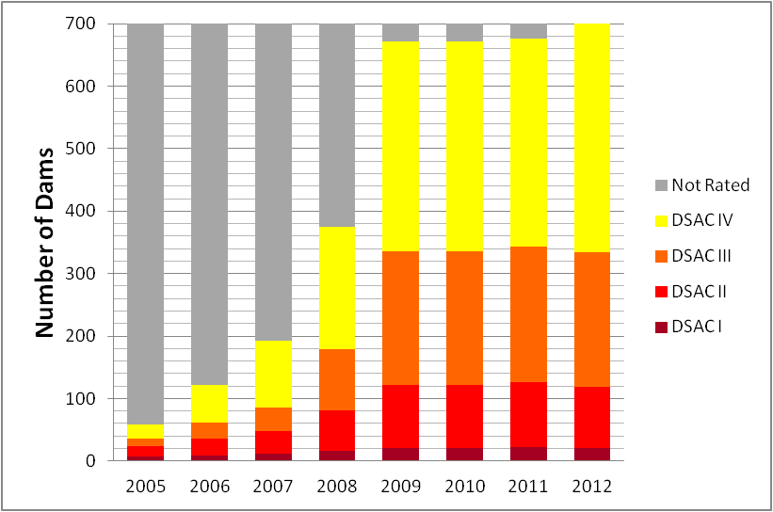
Tendências na Classificação de Ações de Segurança de Barragens (DSAC)
Not Classified

Slide 42
Resumo do Orçamento para Segurança de Barragens no Ano Fiscal 2012
 | Budget | % of Dam Safety Budget
MIRRs em O&M de SB | $14,226,000 | 2.9%
Construção para SB | $432,700,000 | 86.7%
Suporte para SB (Contrução Construction) | $37,000,000 | 7.4%
Gestão do programa de SB (O&MRI) | $15,000,000 | 3.0%
Orçamento Total | $498,926,000

Slide 43
Resumo do Orçamento para Segurança de Barragens no Ano Fiscal 2012
 | Budget | % of Dam Safety Budget
DS IRRM in O&M | $2,947,000 | 0.7%
DS Construction | $362,550,000 | 85.6%
DS Wedge (Construction) | $47,750,000 | 11.3%
DS Program Management (O&MRI) | $10,000,000 | 2.4%
Dam Safety Budget Total | $423,247,000
Notes:
Increment 1, 2 and most of 3 were funded.
FY12 IRRMs $14,226,000 (funded)
FY13 IRRMs $2,947,000 (funded)
FY13 IRRMs $5,573,000 (increment 1, 2, 3)

Slide 44
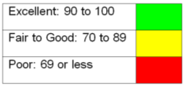
Scorecard (Ficha de Avaliação) do USACE para Segurança de Barragens
Pontuação por Atividades Rotineiras, por barragem
As of 3 Aug 2012
Pontos % média % média tdos com alto potencial de danos
Recursos Humanos Adequados 2 39 40
Inspeções e Avaliações 30 88 88
Instrumentação do projeto 18 88 88
Prontidão do projeto para Respostas 10 92 96
Prontidão da Agência/Público p Respostas 15 74 78
Medidas Interinas de Redução de Riscos 25 80 82
100 83 85
Alto Potencial de Danos – 396 (71%)
Total de projetos do All USACE projects - 554

Slide 45
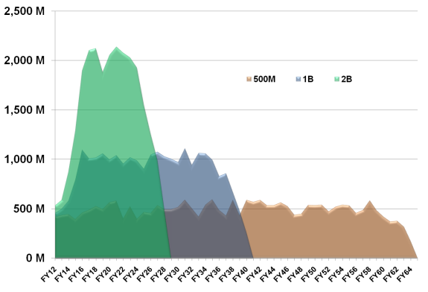
Plano de Investimentos em Segurança de
Barragens
Duração de Medidas Interinas de Redução de Riscos!
~ $26 Bilhões em Investimentos para Reparos em 319 Barragens DSAC I, II & III
Cenários de Financiamento para Concluir Investimentos :
  $500M / ano – 55 anos (atualmente)
$25 Bilhões/Ano em Benefícios
População em Risco > 15 milhões
Evita $236 Bilhões em Danos Diretos
Notes:
Based on what we found in the SPRA, we estimate that it will cost nearly $26 billion to fix the problems we know right now. We looked at various funding scenarios, $2B/year, $1B/yr, and $0.5B/yr. Right now we’re being funded close to $500 million so that will take us over 50 years to fix the deficiencies we know of today. Therefore, the IRRMs will have to stay in place for a long time.

Slide 46
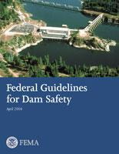
Diretrizes Federais para Segurança de Barragens
Iniciado por Presidente Carter em abril de 1977
Comitê Ad Hoc Interagências
Publicadas em junho de 1979
Estabelecer padrão para Programas de Agências Federais
  Gestão da Organização
  Gerenciamento Técnico do Projeto
  Gerenciamento Técnico da Construção
  Gerenciamento Técnico de Operações &
  Manutenção
Notes:
The dam failure at Teton Dam in 1976 resulted in President Carter implementing a program to establish Federal guidelines to be used by all Federal Agencies involved in the design, construction, operation, and/or regulation of dams.
The guidelines were first published in June 1979 and include four main sections.

Slide 47
Novos Processos Decisórios
Sequencia Externa: Processo Rotineiros
Sequencia Interna: Processos de Remediação
Gestão Central :
  Filas
  Prioridades
  Classificações
  Políticas
Processos executados de forma descentralizada:
  MIRRs
  Rotineiros
  Modificações
Execução Conjunta :
  Estudos
  Avaliações de Risco

Slide 48
Formulação de Políticas
Triagem de Avaliações de Risco 2005-2009
Classificação de Ações de Segurança de Barragens 2007
Medidas Interinas de Redução de Riscos 2007
Estudos para Avaliações Temáticas 2008
Relatórios de Modificação
Avaliações Periódicas 2009-2010
Política Abrangente (ER 1110-2- 1156) 2010

Slide 49
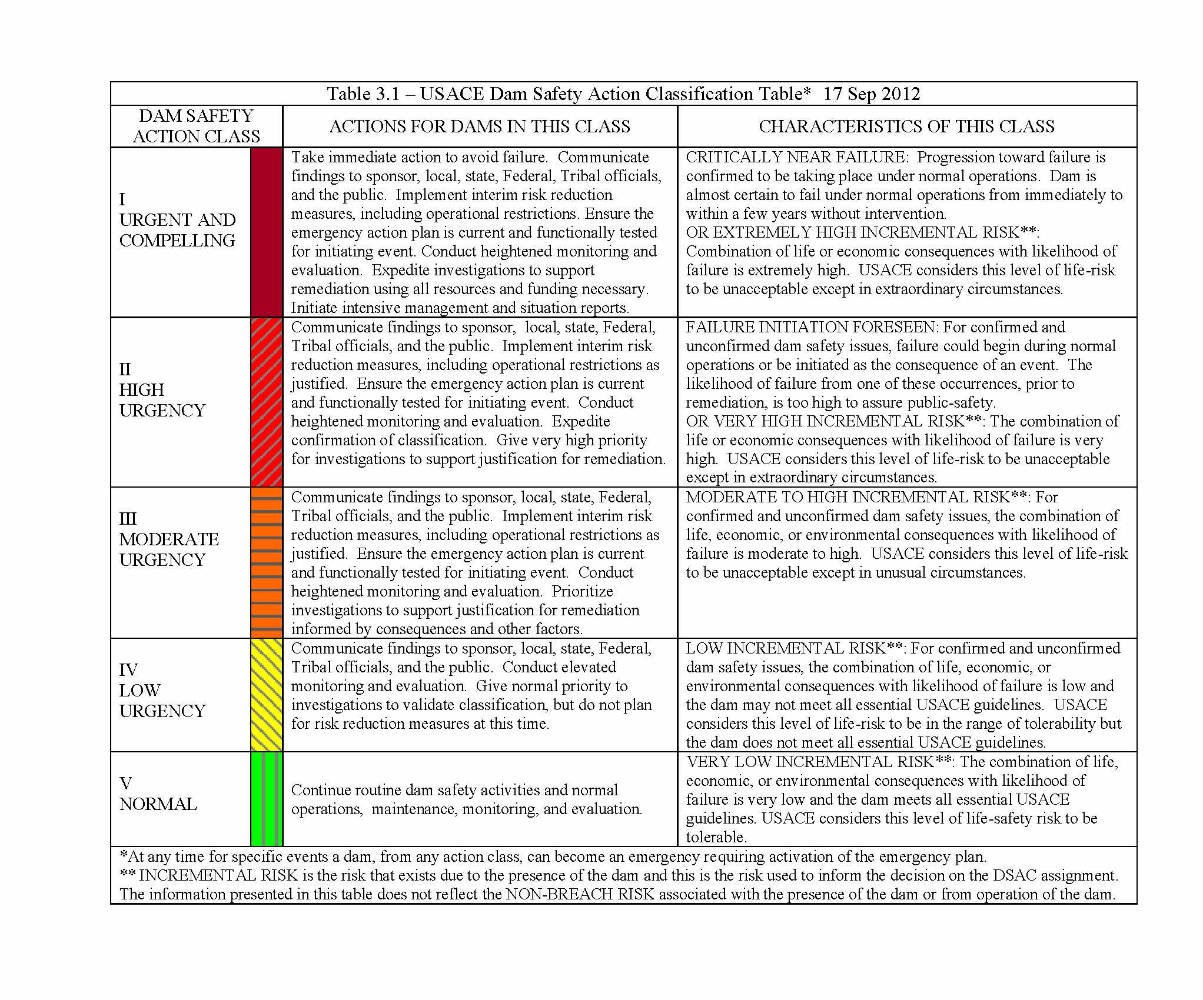
Retirada palavra “seguro”.
Foco na urgência
Cores Revisadas
Ações passaram para o Centro para terem mais Ênfase
Usa Contexto de Diretrizes de Risco Tolerável na Descrição do Risco
Esabelece o Contexto de Riscos Incrementais e Riscos que não resultarão em rupturas

Slide 50
Plano de Investimetos de $26 bilhões com base em informações existentes no momento
Investimento Atual
~$500Milhões/Ano
Medidas Interinas de Redução de Riscos Determinadas para os próximos 55 anos
Próximo Desafio: Comunicação dos Riscos que não Resultarão em Rupturas!

Slide 51
Riscos Toleráveis:
Questão de fundo mais importante de antemão
Os riscos justificam as Prioridades, mas as boas decisões também devem ser pautadas em:
  Compreender o que é Tolerável (limites de tolerância & normas essenciais)
  O que está ao nosso alcance, (Como Considerações que Possam ser Implementadas de forma Razoável)
  e Urgência da Ação (quão tolerável ela é)
…por isso precisamos de Diretrizes de Risco Tolerável!

Slide 52
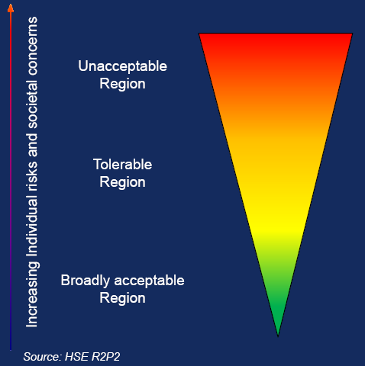
Abordagem de Risco Tolerável
O Risco não pode ser justificado exceto em circunstâncias ordinárias
Dams
As pessoas e a sociedade estão dispostas a tolerar riscos para obter certos benefícios
Quado o risco é considerado insignificativo, há poucos esforços para avaliar, controlar ou reduzir o risco
Notes:
“Broadly acceptable risk” is contrasted with tolerable risk. "Risks falling into this region are generally regarded as insignificant and adequately controlled. The levels of risk characterising this region are comparable to those that people regard as insignificant or trivial in their daily lives. They are typical of the risk from activities that are inherently not very hazardous or from hazardous activities that can be, and are, readily controlled to produce very low risks." (HSE, 2001) By the nature of the hazard that dams pose it is inappropriate to attempt to manage them as a broadly acceptable risk and therefore the concept of the broadly acceptable risk level or limit does not apply to dams.
5.2.1.3. Definition of Tolerable Risk Range. Figure 5.1 shows how in general tolerable risk is a range between unacceptable, where the risk cannot be justified except in extraordinary circumstance, and broadly acceptable, where the risk is regarded as negligible. (Adapted from HSE, 2001). This figure illustrates the point at which the residual risk for a specific dam is tolerable within the general range of tolerability as defined by meeting the as-low-as-reasonably-practicable (ALARP) considerations.

Slide 53
Definição de Risco Tolerável
“Risco em grau que a sociedade possa conviver para certos benefícios no final das contas.
Não consideramos este grau como insignificativo ou como algo que deveríamos ignorar,
E, sim, como algo que precisamos continuar avaliando e reduzir mais ainda na medida do possível.”
Risk Assessment in Dam Safety Management: A Reconnaissance of Benefits, Methods and Current Applications (ICOLD 130), 2005
Notes:
Definition of Tolerable Risk. Tolerable risks are:
risks that society is willing to live with so as to secure certain benefits,
risks that society does not regard as negligible (broadly acceptable) or something it might ignore,
risks that society is confident are being properly managed by the owner, and
risks that the owner keeps under review and reduces still further if and as practicable. (Adapted from HSE, 2001)

Slide 54
Princípios e Considerações sobre Riscos Toleráveis
Equidade (Princípio)
  “O direito dos indivíduos e da sociedade de serem protegidos, bem como o direito de todos serem tratados de forma justa”
Eficiência (Princípio)
  “A necessidade da sociedade de distribuir e usar recursos disponíveis para maximizar o benefício”
O mais baixo possível que possa ser implementado de forma razoável (ALARP) (Considerações)
  Boas práticas existentes
  Efetividade em termos de custos
  Desproporcionalidade
  Preocupações da Sociedade
Risk Assessment in Dam Safety Management: A Reconnaissance of Benefits, Methods and Current Applications (ICOLD 130), 2005
Notes:
Two fundamental principles, from which tolerability of risk guidelines are derived, are described as follows in ICOLD (2005):
.
Equity: The right of individuals and society to be protected, and the right that the interests of all are treated with fairness, with the goal of placing all members of society on an essentially equal footing in terms of levels of risk that they face; and
Efficiency: The need for society to distribute and use available resources so as to achieve the greatest benefit.

Slide 55
Equidade
Notes:
There can be conflict in achieving equity and efficiency. Achieving equity justifies the establishment of maximum tolerable risk limits for individual and societal risk. Efficiency is defined by the risk level where marginal benefits equal or exceed the marginal cost. Equity requires that a tolerable risk limit should be met regardless of the lack of economic justification or the magnitude of the cost. Equity implies the need for this limit even if efficiency does not support reducing risks to meet the maximum tolerable risk limit. There is, therefore, a need to obtain an appropriate balance between equity and efficiency in the development of tolerable risk guidelines. In general, society is more averse to risks if multiple fatalities were to occur from a single event and hence impact on society as a whole, creating a socio-political response. In contrast, society tends to be less averse to risks that result from many individual small loss accidents involving only one or two fatalities, even if the total loss from the sum of all of the small loss accidents is larger than that from the single large loss accident. This leads to the notion that tolerable risk should consider both societal and individual risks as an integral part of the framework for managing risks.

Slide 56
Eficiência

Slide 57
Diretrizes de Risco Tolerável
Desempenho (Probabilidade Anual de Falhas)
e
Segurança de Vidas Individuais
Segurança da Vida na Sociedade (Mortes Anuais)
Notes:
Annual probability of failure guideline
5.3.3.1. Annual probability of failure will be evaluated based on Reclamation’s value for its annual probability of failure (APF) Public Protection Guideline applied to the total estimated annual probability of failure from all failure modes associated with all loading or initiating event types.
5.3.4.2.4. Individual risk should be checked below the main and each auxiliary dam to verify that the person or group, which is most at risk, is provided a level of protection that satisfies this individual incremental life safety tolerable risk guideline.
5.3.4.2.5. The probability of individual life loss, which is used in the evaluation of individual incremental life safety risk, is not necessarily the same as the probability of failure that is used in the evaluation of the APF guideline, which is described in Section 5.3.3. The probability of life loss is based on the probability of failure, a consideration of exposure factors to characterize the day-night, seasonal, or other exposure scenarios, and the conditional of life loss given exposure to the dam failure flood. The level of detail that is appropriate for characterizing exposure factors should be “decision driven.”
5.3.4.4 Annualized Incremental Life Loss (ALL) Public Protection Guideline. Annualized Life Loss (ALL) guideline is the expected value (average annual) of incremental potential life loss resulting from dam failure as shown in the f-N chart.
5.3.4.4.1. Annualized incremental societal life loss will be evaluated based on the limit values as shown in the ALL guideline (Figure 5.6). This should be applied to the total estimated annualized incremental life loss from all failure modes associated with all loading or initiating event types and considering all exposure conditions associated with life loss.

Slide 58
Diretrizes de Risco Tolerável
Segurança de Vidas Individuais
(Probabilidade de Óbitos)
Segurança da Vida na Sociedade (Distribuição da Probabiliade de Óbitos)
Considerações Especiais com relação a Projetos com grandes consequencias (óbitos > 1000)
Notes:
5.3.4.2 Individual Incremental Life Safety Tolerable Risk Guideline. The individual risk is represented by the probability of life loss for the identifiable person or group by location, that is most at risk. This is combined over all modes of failure with due regard for non-mutually exclusive failure modes, for the purpose of tolerable risk evaluation.
Probability Distribution of Potential Life Loss. The societal risk is represented by a distribution of the estimated annual probability of potential life loss from dam failure for all loading types and conditions and all failure modes and all population exposure scenarios. This is displayed as an F-N chart which is a plot of the annual probability of exceedance (greater than or equal to) of potential life loss (F) vs. incremental potential loss of life (N)[1] due to failure compared to the no failure condition. Thus, the F-N chart displays the estimated probability distribution of life loss for a reservoir encompassing all failure modes and all population exposure scenarios for a particular dam.
5.3.4.3.7. Except in Exceptional Circumstances. The qualifier “except in exceptional circumstances” refers to a situation in which government, acting on behalf of society, may determine that risks exceeding the tolerable risk limits may be tolerated based on special benefits that “the dam brings to society at large”. "The justification for tolerating such high risks is the wider interests of society. Risks, which would normally be unacceptable, can be tolerated on account of the special benefits, which the dam brings to society." (ANCOLD, October 2003). This is an example of the conflict between the fundamental principles of equity and efficiency. Specifically, the maximum risk level that satisfies equity considerations can be at the expense of reducing efficiency. The equity consideration might be relaxed because of special benefits are deemed to outweigh the increased residual risk. This exception might be made where the residual potential life loss and economic consequences are large, but where the probability of failure is very low and state of the practice risk reduction measures have been implemented. For dams in this area on Figures 5.4.b and 5.5.b USACE will look critically at the confidence in the estimate of the risk. Full compliance with essential guidelines will be expected. The adequacy of potential failure modes analysis and risk assessment will be carefully examined. The USACE is to demonstrate that risks are ALARP. HQUSACE would reach a decision based on the merits of the case.
[1] In probability textbooks a cumulative (probability) distribution function (CDF) is defined to have probability “less than or equal to” on the vertical axis and a complementary cumulative (probability) distribution function (CCDF) is defined to have probability “greater than” on the vertical axis. Although similar to a CCDF, an F-N chart is subtly, but in some cases importantly, different because it has probability “greater than or equal to” on the vertical axis rather than “greater than” as in the CCDF.

Slide 59
“Risco mais baixo que possa ser implementado razoavelmente” (ALARP)
O conceito de “Risco mais baixo que possa ser implementado razoavelmente” (ALARP) proporciona uma forma de tratar aspectos de eficiência com relação a diretrizes de riscos toleráveis por indivíduos e pela sociedade.
ALARP afirma que os riscos mais baixo que o limite tolerável somente são toleráveis se medidas de redução de riscos não possam ser implementadas na prática ou se ou custo é muito desproporcional à redução do risco lograda. (adaptado de ICOLD)
É uma questão de juízo determinar se o critério de ALARP foi satisfeito.
Notes:
“As-low-as-reasonably-practicable” (ALARP)
The “as-low-as-reasonably-practicable” (ALARP) considerations include a way to address efficiency aspects in both individual and societal tolerable risk guidelines. The ALARP consideration applies to the tolerable risk region of slide 12 between the tolerable risk limit and the broadly acceptable risk level. The ALARP consideration states that risks lower than the tolerable risk limit are tolerable only if further risk reduction is impracticable or if the cost is grossly disproportional to the risk reduction. ALARP only has meaning in evaluating risk reduction measures – it cannot be applied to an existing risk without considering the options to reduce that risk. ALARP is an explicit consideration under ANCOLD (2003) tolerable risk guidelines.
Determining that ALARP is satisfied is a matter of judgment. In making a judgment on whether risks are ALARP, the following should be taken into account (ANCOLD 2003):
• The disproportion between the sacrifice (money, time, trouble and effort) in making the safety improvement and the risk reduction that is achieved.
• The cost-effectiveness of safety improvement options;
• Any relevant recognized good practice; and
• Societal concerns as revealed by the owner’s or proponent’s consultation with the community and other stakeholders.

Slide 60
Considerações de ALARP
Efetividade em termos de custo (CSSL)
  Custo de salvar uma vida em termos estatísticos
Desproporcionalidade (CSSL / WPT)
  Disposição de pagar para prevenir uma fatalidade em termos estatísticos
  Diretrizes e boas práticas essenciais do USACE
Consultas com atores interessados
Notes:
60
In making a judgment on whether risks are ALARP, the USACE shall take the following into account: the level of risk in relation to the tolerable risk limit and the broadly acceptable risk level (not applicable to dams); the disproportion between the sacrifice (money, time, trouble and effort) in implementing the risk reduction measures and the subsequent risk reduction achieved; the cost-effectiveness of the risk reduction measures; compliance with essential USACE guidelines; and societal concerns as revealed by consultation with the community and other stakeholders.
1. The level of risk in relation to the tolerable risk limit: When the estimated life safety risk has been reduced to the tolerable risk limit the ALARP consideration leads to the question, "How far below that limit is the level of risk to be reduced?" The further below the tolerable risk limit the weaker the ALARP justification for further risk reductions.
2. The cost-effectiveness of the risk reduction measures and
3. The disproportion between the sacrifice (money, time, trouble and effort) in implementing the risk reduction measures and the subsequent risk reduction achieved.
This entails the use of the following two measures: 1) a cost effectiveness measure called, the "cost-to-save-a-statistical-life" (CSSL); and 2) a "willingness-to-pay-to-prevent-a-statistical-fatality" (WTP), commonly referred by the Office of Management and Budget (OMB 2003) and other federal agencies as the "value-of-statistical-life" (VSL). VSL is used by OMB, the United States Department of Transportation (USDOT) and other federal agencies to evaluate the case for regulating risk or investing in life-saving risk reduction measures. The risk measure for disproportionality is the ratio of the adjusted CSSL divided by WTP. The quantitative ANCOLD (2003) guidance is based on estimating the incremental CSSL for any risk reduction options that could reduce the risk below the limit values, starting at or below the limit values, and assigning a “strength of ALARP justification” to proceed with the risk reduction measure based on the magnitude of the estimated CSSL. This approach has it roots in work by the Health Safety Executive, United Kingdom (HSE 2001) and by Bowles and Anderson (2003). CSSL calculations are shown in Appendix K .
The ANCOLD approach has been adapted for application to USACE dams as represented in Tables 5.1 and 5.2 that show the disproportionality ratio of the CSSL to the WTP.
Disproportionality ratio = CSSL/WTP

Slide 62
Abordagem de Riscos na Segurança de Barragens
Avaliação de Riscos
Base analítica
Gerenciamento de Riscos
Baseado em políticas
e preferências
Diretrizes
de Riscos
Toleráveis
Comunicação de Riscos
Troca Interativa de informações, opiniões e
preferências a respeito de riscos
Notes:
Risk assessment is a systematic, evidence based approach for quantifying and describing the nature, likelihood, and magnitude of risk associated with the current condition and the same values resulting from a changed condition due to some action.
Risk management is the process of problem finding and initiating action to identify, evaluate, select, implement, monitor and modify actions taken to alter levels of risk, as compared to taking no action
Risk Communication is the open, two-way exchange of information and opinion about hazards and risks leading to a better understanding of the risks and better risk management decisions.

Slide 63
Por que Riscos Toleráveis?
…Iniciar tendo em mente o Fim
Identificar infraestrutura que acarreta maior risco
Em que medida o risco precisa ser reduzido? (tolerabilidade)
Compreendendo responsabilidades compartilhadas
Qual infraestrutura deve ser resolvida primeiro? (prioridade/sequencia)
Como podemos equilibrar o desejo de reduzir riscos com a disponibilidade de recursos? (urgência)
Melhorar a comunicação de riscos
….MELHOR TOMADA DE DECISÕES

Slide 64
Filosofia Geral de Gerenciamento de Riscos
Otimizar a Redução de Riscos em termos de tempo e investimentos no contexto da:
  Carteira de projetos
  Filas de Decisões a serem tomadas
  Modificações Individuais
Faça de forma a conferir Credibilidade e Transparência ao processo
Faça de forma ágil e flexível
A segurança da vida humana
prevalece sobre todo o resto

Slide 65
Como é usado risco no âmbito da carteira?
Na Carteira de mais de 700 Dams barragens:
  DSAC usado consistentement para :
    Caracterizar a Carteira
    Comunicar Riscos
    Tomar Ações
  De modo geral, DSAC I é considerado Prioritário

Slide 66
Como é usado Risco em Filas de Decisões?
Prioridade dentro de cada çategoria DSAC em cada fila de decisões sobre processos –
  Risco de óbitos por ano
  Probabilidade de Falha
Compreender a Natureza e Severidade dos Riscos
  O Risco foi Compreendido
  Precisamos de maiores informações?
Exceções:
  Projetos Legado que já estão na fila
  Projetos de Risco Mais Baixo “Prontos para Serem Implementados”
  Atividades de O&M com financiamento regional
Principal Gargalo Atual: Progresso nos Relatórios de Modificação!

Slide 67
Como é usado o Risco no contexto de Modificações de Barragens?
Compreender melhor a efetividade das medidas de redução de riscos
Tomar Decisões sobre Alternativas Selecionadas
Prioridade para Modificações
cuja construção está iniciando

Slide 68
Por que Gerenciamento de Riscos?
“ É bem aceito que os engenheiros têm uma responsabilidade moral e legal para além dos cidadãos comuns. Isto se deve ao fato de que os engenheiros treinados conseguem perceber e avaliar condições de perigo que as pessoas comuns não conseguem ver. Isto se aplica mais ainda aos perigos de origem antrópica, já que os engenheiros estão envolvidos em gerá-los...Em termos éticos mais básicos, a obrigação moral do engenheiro está pautada na filosofia geral de que faz parte da relação natural entre humanos advertir e proteger uns aos outros dos perigos na medida em que conseguimos percebe-los. Por deter este conhecimento, portanto, o engenheiro tem uma obrigação moral maior do que alguém que não tem nenhum conhecimento nesta área.”
        Autor desconhecido

Slide 69
Análise de Falhas Passadas e Suas Causas
É interessante observar que as leis de segurança de barragens pós-Teton foram voltadas para efetuar mudanças em termos do estado da arte, bastante difícil de definir, e de carregamento sísmico e enchentes, que puderam ser analisados com maior facilidade.
A Barragem Teton falhou por causa de erosão interna, mas este modo de falha não foi mencionado diretamente.
No entanto, os dados sugerem que a maioria das falhas de grandes barragens (no Oeste dos EUA) foram decorrentes de erosão interna.
Análises baseadas em normas não permitem um retrato completo da situação de segurança.

Slide 70
Percentual de Falhas por Tipo de Falha
Barragens de Terra nos Estados Unidos
Height | Categoria | Galg. | Fundação | Erosão tubular | Desliz. | Estrutural | Vertedouro | E.Q.
All Dams | Leste | 42 | 12 | 23 | 4 | 8 | 11 | 0
 | Oeste | 45 | 5 | 34 | 3 | 9 | 1 | 3
Barragens > 15 m | Leste | 20 | 16 | 20 | 12 | 16 | 16 | 0
 | Oeste | 20 | 0 | 60 | 8 | 4 | 0 | 0
Barragens < 50 ft | Leste | 46 | 11.5 | 23.5 | 2.5 | 6.5 | 10 | 0
 | Oeste | 57 | 4 | 21 | 0 | 12 | 2 | 4
Notes:
Data was developed as part of the original risk analysis effort, John Wilson put this together using ICOLD 1975, letters to states, and Corps data base. Point out that piping has historically been a major failure mode but doesn’t lend itself to analysis. It is interesting to note that post-Teton dam safety laws were targeted toward changes in the state-of-the-art, seismic loading, and floods, the latter two of which could be analyzed, and the first being difficult to define.

Slide 71
Definições
Risco – probabilidade de consequencias adversas P(carga) x P(falha) _{em} _{vista da carga} x Consequencias _{dada a falha}
Análise de Risco – cálculo quantitativo ou avaliação qualitativa de risco
Avaliação de risco – o processo de decidir se ações de redução de risco são necessárias

Slide 72
É Nova a Análise de Risco em Segurança de Barragens?
“Não deve-se perder de vista a possibilidade de falha. Resumido de forma concreta, acredito que as chances de falha com água em cotas variadas será, substancialmente , da seguinte forma:
No caso de uma falha, embora talvez não haja perda de vidas, a perda de tempo, propriedade, dinheiro e prestígio pode exceder de longe o custo de construir uma nova estrutura inteiramente nova.”
Thaddeus Merriman, New York, 21 de fevereiro, 1912
ELEVAÇÃO | PROBABILIDAES
3795 | 1 in 5000
3800 | 1 in 2000
3805 | 1 in 500
3810 | 1 in 100
3815 | 1 in 10
PROBABILIDADE
SEQUENCES

Slide 73
Por que Análise de Risco?
Após a falha da Barragem Teton em 1976, foi solicitado ao US Bureau of Reclamation iniciar a elaboração de uma metodologia para análise de risco em barragens (risco é mencionado na legislação de segurança de barragens)
O USACE reconheceu a necessidade de implementar a análise de risco após a falha de diques em Nova Orleans durante o Furacão Katrina
Necessidade de aprimorar e equilibrar os benefícios de redução de riscos com orçamento limitado (p.ex. Reformar algumas barragens para que elas suportem a Enchente máxima provável (PMF) vs. Usar orçamento disponível para reduzir riscos em muitas barragens.
Buscou-se mais transparência e fundamentação nas decisões sobre segurança de barragens e diques

Slide 74
Princípios Orientadores
Os procedimentos de análise de risco, embora quantitativos, não permitem resultados numéricos precisos. Assim, a análise de riscos deve prestar assessoria e não ser prescritiva, de forma que as especificidades do sítio, um bom raciocínio lógico e uma análise de todos os fatores externos relevantes possam ser incorporados à tomada de decisões, em vez de depender em abordagens que apenas pesam critérios numéricos como “receitas de bolo”.
Embora importantes, os números são menos importantes que a compreensão e o registro claro os principais fatores que contribuem para o risco e por quê.

Slide 75
Elementos básicos
Avaliações de Perigos Sísmicos e Hidrológicos
Análise de Modo de Falha e Triagem
Árvores de Eventos e Curvas de Resposta do Sistema
Análises e Modelos Probabilísticos
Probabilidade Subjetiva e Elucidação por Especialistas
Avaliação de Consequencias

Slide 76

PRIMEIRO -
“NÃO CAUSAR DANOS”
Modificações a Barragens Existentes

Slide 77
Estudos de Modificações para Segurança de Barragens

Slide 78
USACE Fluxograma do USACE sobre o Processo de Gerenciamento de Riscos para Segurança de Barragens
Processo de Estudo de Modificações para Segurança de Barragens (gray)
Estudos de Modificação para Segurança de Barragens
Substituem
Relatórios de Avaliação para Grandes Rehabilitações para Segurança de Barragens
E
Relatórios de Garantia de Segurança de Barragens.

Slide 79
Objetivos
Dar orientação e estabelecer procedimentos para:
    Desenvolver argumentos pela segurança
    Investigação e estudos
    Avaliação de riscos,
    Desenvolvimento de alternativas,
    Avaliações,
    justificativa,
    aprovação, e
    Documentação
Como subsídios para modificações em problemas de segurança de barragens em projetos já concluídos pelo Corps of Engineers.

Slide 80
Estudos DSAC, DSM e Reparos Escalonados
DSAC I com risco de óbitos
  Maior prioridade nacional.
Processo ágil para todos os casos de DSAC I e II
Resolver outros modos de falha que possam ser resolvidos de forma ágil e efetiva em termos de custos
Outros modos de falha que acarretam riscos serão tratados conforme a priorização informada por riscos e disponibilidade de recursos.

Slide 81
Avaliações de Risco
Avaliação de risco marco zero (linha de base) para todos os modos de falha (PFM) que determinou-se contribuem de forma significativa para o risco daquela barragem. (realizado pelo Centro Nacional de Risco (National Risk Cadre)
  Isto significa avaliar os Modos Proáveis de Falha – PFM que subsidiaram a classificação DSAC Classification mais todos os outros PFM plausíveis.
  Analisar questões de segurança de vida, econômicas, consequencias ambientais associadas a todos os PFM plausíveis.
A avaliação de risco determina a redução de riscos que será lograda pelas alternativas propostas, incluindo opções que possam ser implementadas de forma escalonada. (Realizada pela Equipe Distrital de Avaliação de Riscos – e revista pelo Centro Nacional de Risco)

Slide 82
Abordagem Básica e Princípios para Execução de Estudo de DSM para desenvolver “Argumentos pela Segurança”
Identificar problemas e oportunidades de segurança de barragens;
Condições iniciais de risco (marco-zero);
Formulação de planos alternativos para redução de riscos
Avaliar planos alternativos de redução de riscos
Compare planos alternativos de redução de riscos; e
Selecionar um plano de redução de riscos.

Slide 83
Problemas e Oportunidades para Segurança de Barragens
Estudo formulado em termos de
  Objetivos do programa de segurança de barragens do USACE,
  Problemas de segurança identificados (modos de falha potencial significativos).
  Risco tolerável e diretrizes básicas de engenharia do USACE.
  Outras considerações.

Slide 84
Condições Iniciais de Risco (Marco-Zero)
Condições iniciais (marco-zero) – descrição quantitativa e qualitativa da condições atuais e futuras de risco
Condições iniciais de risco (marco-zero), “sem MIRRs” lançam as bases para a formulação e avaliação de alternativas.
Análise de consequencias – população em risco atualmente e no futuro e população ameaçada para efeito de estimativas de fatalidades.
Identificar principais premissas e fontes de incerteza
Deve-se demonstrar que cada modo de falha avaliado poderá resultar em falha plausível da barragem.

Slide 85
Formulação de Planos de Alternativas para Redução de Riscos
Planos de redução de riscos formulados a fim de atingir objetivos de segurança da barragem.
Ao menos uma alternativa de redução de risco deve enquadrar-se nos critérios de risco tolerável.
É preciso considerar a remoção da barragem.

Slide 86
Avaliação de Planos de Alternativas para Redução de Riscos
Compare alternativas de redução de riscos com condições iniciais (marco-zero).
Avaliação de risco deve ser desempenhada para todas as alternativas.
Caracterizara efeitos benéficos e adversos de acordo com sua magnitude, localização, tempo e duração.
Identificar os planos que serão considerados, descartados ou reformulados no processo de estudo de DSM.

Slide 87
Comparação de Planos de Alternativas para Redução de Riscos
Cada plano (incluindo o plano de redução de riscos não permanentes) é comparado um com o outro e ranqueado de acordo com:
  Diretrizes de risco tolerável
  Risco residual comparado com risco inicial (marco-zero)
  Efetividade em termos de custo
  Os efeitos benéficos e adversos de cada plano devem ser comparados

Slide 88
Seleção de um Plano de Redução de Riscos
Um único plano de redução de riscos pode ser recomendado e defendido como contraponto a:
  Nenhuma ação
  As outras alternativas desenvolvidas.
Os principais fatores de avaliação para a seleção de planos, mas não apenas os fatores, são :
  Risco residual em relação às diretrizes de risco tolerável
  Considerações de ALARP devem incluir diretrizes do USACE

Slide 89
Estudo Inicial sobre Modificações voltadas para Segurança de Barragens
Plano de Gestão do Projeto (PMP) – Comece tendo em mente a finalidade.
Avaliação e aprovação do PMP antes do início do estudo de gestão de segurança de barragens.
Plano de Avaliação – elaborado e aprovado
Reuniões verticais de coordenação
  Avaliações Iniciais ou Em Progresso
  HQUSACE, Centro de Gerenciamento de Riscos em Segurança de Barragens, RIT, MSC, e outros conforme necessário.
Avaliação de risco inicial deve ser realizada para assegurar que todos os modos de falha significativos sejam cobertos pelo estudo DSM

Slide 90
Considerações Finais
O programa assumiu papel de liderança na priorização e centros de produção informados por riscos
Como resultado da fundação do Programa de Segurança:
  O novo processo de análise de prioridades aumentou a capacidade de acompanhar o portfólio ao longo do tempo e servirá como mecanismo par modificar o DSAC
  A norma ER 1156 foi atualizada e o sistema QMS aumentará a consistência
A ficha de avaliação (Scorecard) confirma que o progresso continua
  Embora apenas um pequeno percentual de barragens conte com financiamento, os principais componentes rotineiros continuam a ser executados.
O “gargalo” do programa como um todo são os engenheiros de barragens “sênior” – especificamente os engenheiros geotécnicos e geólogos
Notes:
Significant and Low hazard potential dam activities secondary for funding and schedule.
The current senior-level group (approximately 100+ individuals) is less than half of what the Corps needs to support dam safety (USBR – 80 for 1/3 as many dams and no levees)
These individuals are generally the technical all-stars of their District
Consultant firms can help with some things, but reliance on them is not a successful long-term strategy
RMC and the regions are currently working effectively to balance senior resources
These individuals are being driven extremely hard
Funding exists to support more of them

Slide 91

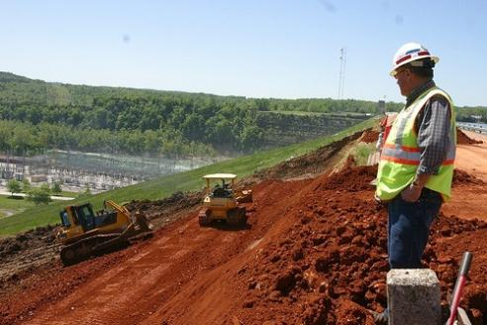

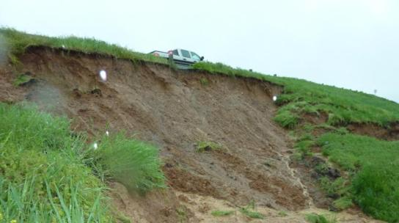

Perguntas?
US Army Corps of Engineers
BUILDING STRONG®
Notes:
Pic Table Rock Dam 2011 slide during high water event and repair

